Slide 1
Salesforce Lead Management - Modello geo-meritocratico: Modello di business – Condivisione DSI
04 febbraio 2026

Slide 2








ASSEGNAZIONE LEAD DIGITALI | Perimetro di applicazione del modello
OPPORTUNITÀ DI VENDITA DA CANALI DIGITALI
MODELLO DI ASSOCIAZIONE LEAD ALLE AGENZIE
Logiche di abbinamento del lead funzionali a garantire sempre al soggetto un riferimento unico in termini di Punto Vendita
Tipologia Soggetto
Logica proposizione Punto Vendita
Previsti da modello i seguenti momenti di generazione del lead (con specifico calore):
Punto Vendita definito da logiche modello Geo-meritocratico, con possibilità di modifica da locator
SHOW PRICE (solo qualificati)
SALVATAGGIO PREVENTIVO
Soggetto SENZA titolarità assegnata
Punto Vendita
ABBANDONO CARRELLO
CALL ME BACK
FOCUS MODELLO
In corso revisione logiche di prioritizzazione dei lead secondo "calore" su progettualità dedicata
Punto Vendita già associato
Previdenza
Eventuali altri preventivatori online (TBD)
Soggetto CON titolarità assegnata¹
Punto Vendita
Lead Tiepido
Lead Caldo
Lead Caldissimo
Nota: 1) Include Clienti e Prospect Anagrafati, soggetti senza polizza attiva ma con anagrafica registrata da Compagnia

Slide 3

ASSEGNAZIONE LEAD DIGITALI | Principali feedback Agenti su modello iniziale
MODELLO GEOGRAFICO
MODELLO MERITOCRATICO
MODELLO INIZIALE
FEEDBACK AGENTI
Assegnazione all'Agenzia più vicina dall'indirizzo del lead all’interno di un raggio parametrico
Applicare esclusivamente il concetto di vicinanza può comportare rischi di concentra-zione dei lead specie in Aree Metropolitane
AGENZIA PIÙ VICINA AL SOGGETTO
EQUITÀ IN AREA GEOGRAFICA DEFINITA
Assegnazione lead all’Agenzia con lo score di performance migliore (sulla base di confronti con Benchmark) tra quelle nel raggio definito
Valorizzare le performance di Agenzia mantenendo una componente di equa distribuzione verso la Rete all'interno dell'area geografica definita
AGENZIA PIÙ VICINA E PERFORMANTE
BILANCIAMENTO EQUITÀ E PERFORMANCE
Nuovo modello volto ad assicurare:
MOTORE GEOGRAFICO
MOTORE GEO-MERITOCRATICO
Massima equità di distribuzione dei lead nel perimetro definito
Introduzione della componente di performance agenzia
Servizio al cliente in termini di distanza minima dall’indirizzo inserito
Distribuzione volume minimi lead anche alle agenzie con score inferiore

Slide 4





ASSEGNAZIONE LEAD DIGITALI | Pianificazione rilasci
Date rilasci in attesa di conferma DSI
Condivisione risultati con Commissione Agenti
Osservazione performance Agenzie per 6-8 mesi e calibrazione modello Geo-meritocratico
16/03
Q2 '26
Q4 '26
Aggancio Salesforce a motore di assegnazione PEGA
RILASCIO DEL NUOVO MODELLO
Modello Geografico
Assegnazione dei lead secondo logica del round-robin su Cap¹
Modello Geo-meritocratico
Nota: 1) Logica assegnazione casuale nello stesso CAP del lead secondo contatori (0-1): in caso di CAP non coperto da Agenzie, assegnazione all'Agenzia in assoluto più vicina senza impatti su contatori

Slide 5
ASSEGNAZIONE LEAD DIGITALI | Agenda
3 aree principali per la definizione del modello
LOGICHE DI ASSEGNAZIONE
1
PERIMETRO DI APPLICAZIONE SU RETE
2
2a
2b
GESTIONE PUNTI VENDITA
GESTIONE
ECCEZIONI: BLACKIST
KPI E SCORE DI AGENZIA
3

Slide 6
ASSEGNAZIONE LEAD DIGITALI | Agenda
3 aree principali per la definizione del modello
LOGICHE DI ASSEGNAZIONE
1
PERIMETRO DI APPLICAZIONE SU RETE
2
2a
2b
GESTIONE PUNTI VENDITA
GESTIONE
ECCEZIONI: BLACKIST
KPI E SCORE DI AGENZIA
3

Slide 7
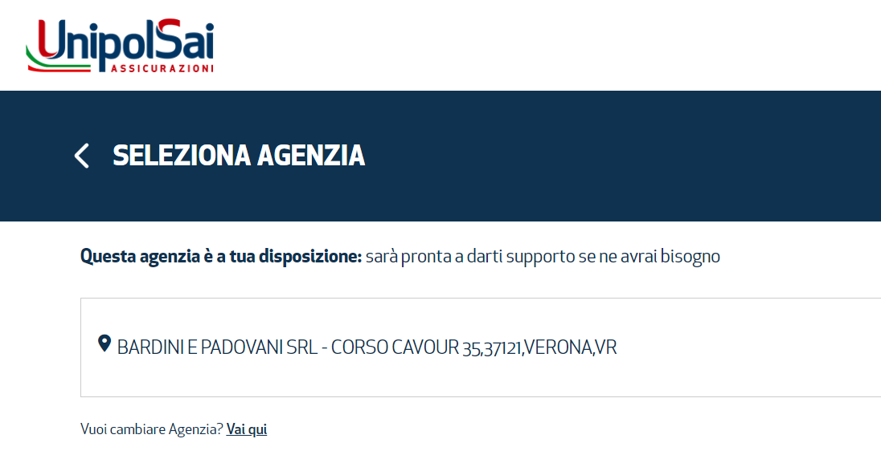
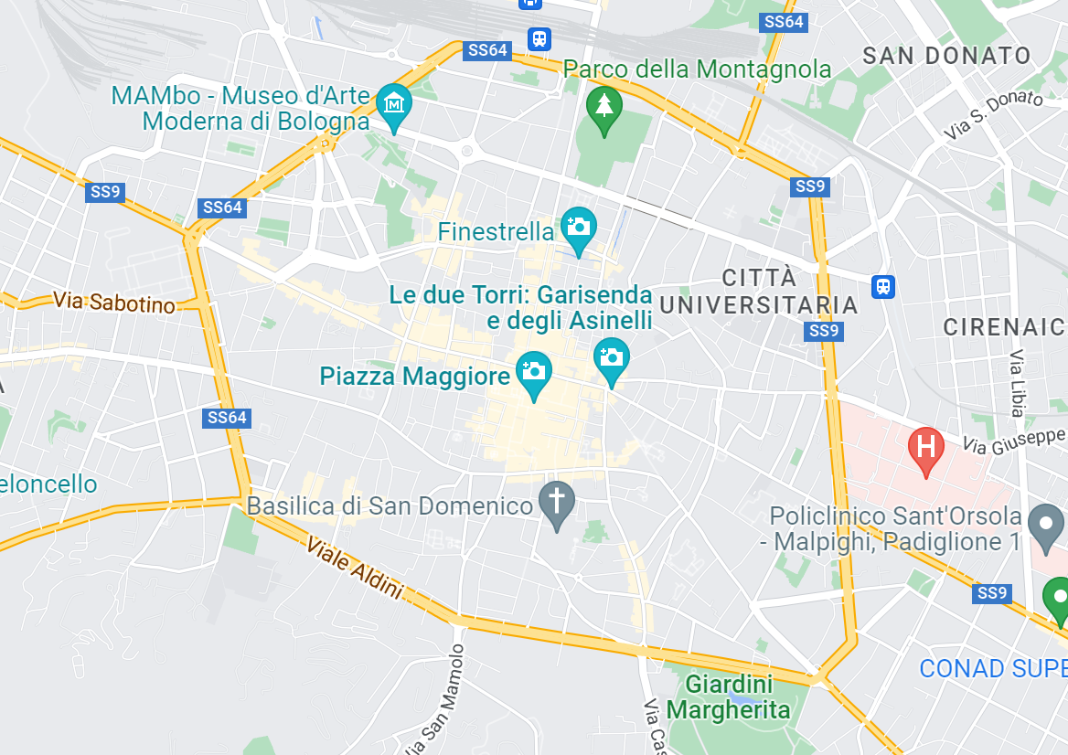
LOGICHE DI ASSEGNAZIONE | Premessa: funnel Unica
1
Visibilità del Punto Vendita proposto dal modello in funzione dello specifico funnel commerciale
Per Unica solo a partire dal Salvataggio del preventivo, con possibilità di modifica tramite locator
Abbandono post show price
Associazione automatica al PV secondo modello di assegnazione (geografico in partenza e successivamente geo-meritocratico)
NB. Il Lead dovrà essere attribuito al PV solo a seguito della presenza di un contatto qualificato (CF + nr. Telefono o mail) e solo a fronte dell’effettiva visualizzazione del prezzo (no in caso di abbandono prima dello show price)
😐
Calore Tiepido
☺
Salva preventivo
Abbandono post carrello
Call Me Back
Proposta di abbinamento al PV basata sul modello geografico (e successivamente geo-meritocratico) eventualmente modificabile dal cliente tramite locator, con ricerca del PV di interesse secondo le logiche evidenziate nel capitolo "Black List"
☺
Calore Caldo/Caldissimo
ASSOCIAZIONE AUTOMATICA
MODIFICA PUNTO VENDITA
Agenzia proposta da modello

Slide 8
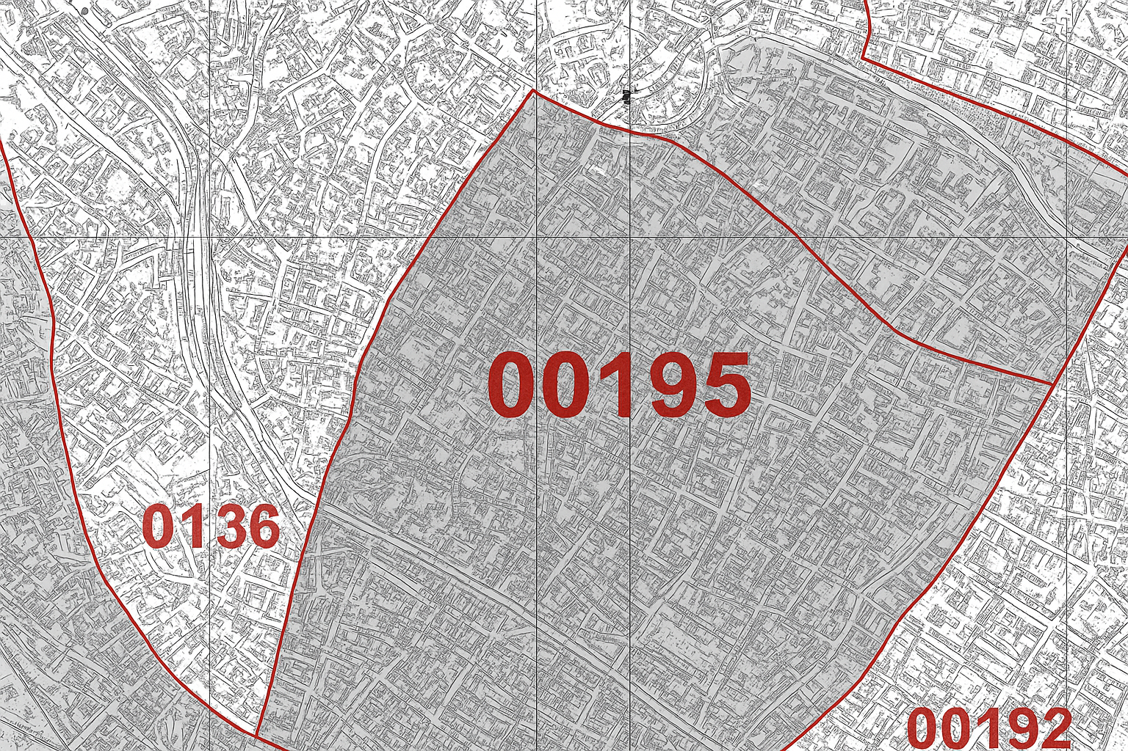

LOGICHE DI ASSEGNAZIONE | Modello Geografico
1
X
PV "capiente"
PV assegnato
PV "saturo"
X
X
PV più vicino – con equa distribuzione
Assegnazione dei lead ("condominio")
Contatori PV
T0
B
A: 1→ 0
B: 1
C: 1
D: 1
Identificazione indirizzo del Prospect e assegnazione al Punto Vendita più vicino in assoluto con contatore "capiente"
C
1
A
1
1
CRITERIO DI
ASSEGNAZIONE
D
1
T1
B
A: 0
B: 1→ 0
C: 1
D: 1
C
1
A
1
0
Definita logica dei "contatori" (capienza max = 1) per ogni Punto Vendita con "saturazione" alla rice-zione di un lead e momenti di "refresh" predefiniti
D
MOTORE GEOGRAFICO
MECCANISMO EQUA DISTRIB.
1
T2
B
A: 0
B: 0
C: 1→ 0
D: 1
C
0
A
Nel caso in cui il soggetto seleziona un altro PV, il contatore del PV proposto da modello non viene impattato in quanto non riceve lead
1
0
Esempio
D
Identificato CAP come perimetro minimo per il "refresh" dei contatori di tutti i Punti Vendita al suo interno (oltre a "refresh" alla fine di ogni mese)
1
PERIMETRO DI RIFERIMENTO
T3
A: 0
B: 1→ 0
C: 1
D: 1
B
A
C
1
0
1
D
PV "A" rimane "saturo" perché PV "D" nello stesso CAP (00195) non ha ancora ricevuto nessun lead
1
PRIVILEGIATO SERVIZIO AL CLIENTE IN TERMINI DI DISTANZA MINIMA DALL’INDIRIZZO INSERITO
PRESENZA DEI CONTATORI GARANTISCE MASSIMA EQUITA' DI DISTRIBUZIONE DEI LEAD NEL PERIMETRO
Nota: - Per ambiti Unica che prevedono solo inserimento CAP (Pet, Viaggi) necessario utilizzare centro del CAP come indirizzo - Per lead UniSalute con salvataggio preventivo previsto solo inserimento del CAP

Slide 9
LOGICHE DI ASSEGNAZIONE | Modello Geo-meritocratico
1
X
PV "capiente"
PV assegnato
PV "saturo"
X
X
PV più vicino – con "merito"
Assegnazione dei lead ("condominio")
Contatori PV
T0
B
A: 2→ 1
B: 1
C: 4
D: 3
Identificazione indirizzo del Prospect e assegnazione al Punto Vendita più vicino in assoluto con contatore "capiente"
C
1
A
4
2
CRITERIO DI
ASSEGNAZIONE
D
3
T1
B
A: 1→ 0
B: 1
C: 4
D: 3
NEW
C
1
A
4
1
Definita logica dei "contatori" con capienza in funzione della performance registrata (capienza max > 1), con momenti di "refresh" predefiniti
D
MOTORE GEO-MERITOCRATICO
MECCANISMO EQUA DISTRIB.
3
T2
B
A: 0
B: 1→ 0
C:4
D: 3
C
1
A
Migliori performance di Agenzia corrisponderanno a una maggior numero di lead assegnabili (rif. capitolo score di Agenzia)
4
0
Esempio
D
Identificato CAP come perimetro minimo per il "refresh" dei contatori di tutti Punti Vendita al suo interno (oltre a "refresh" alla fine di ogni mese)
3
PERIMETRO DI RIFERIMENTO
T3
A: 0
B: 0
C: 4→ 3
D: 3
B
A
C
0
0
4
D
PV "C" destinataria anche di eventuali lead successivi in quanto ancora "capiente" (grazie a score migliore)
3
INTRODUZIONE DI UNA NUOVA COMPONENTE DI PERFORMANCE NELL'ASSEGNAZIONE DEI LEAD
CONTATORI COME LEVA LATO COMPAGNIA PER DETERMINARE IL GRADO DI MERITOCRAZIA DEL MODELLO
Nota: - Per ambiti Unica che prevedono solo inserimento CAP (Pet, Viaggi) necessario utilizzare centro del CAP come indirizzo - Per lead UniSalute con salvataggio preventivo previsto solo inserimento del CAP

Slide 10



LOGICHE DI RI-ASSEGNAZIONE | Requisiti
1
In caso di mancata presa in carico (o rifiuto) della Trattativa entro lo SLA, definite specifiche logiche di ri-assegnazione del Lead Digitale (PV 1→ PV 2) in funzione della modalità di prima assegnazione del Punto Vendita al soggetto:
Abbinato tramite MOTORE DI ASSEGNAZIONE (accettata da prospect)
L’impatto sul contatore è rilevato solo per il Punto Vendita oggetto di prima assegnazione; eventuali
ri-assegnazioni non vengono rilevate nel contatore del PV 2
PV 1
Identificato come il più vicino all'indirizzo inserito dal prospect (indipendentemente da capienza contatore)
PV 2
Selezionato tramite LOCATOR (scelta esplicita prospect)
Nessun impatto sul contatore dei PV poiché il motore non viene attivato dal modello di assegnazione
PV 1
Identificato come il più vicino al PV selezionato da locator (indipendentemente da capienza contatore)
PV 2
N.B. Ri-assegnazione prevede sempre come canale di contatto il Contact Center, pertanto il PV 2 non sarà misurato nella gestione di lead ri-assegnati da modello (focus KPI su performance di lavorazione Agenzia)

Slide 11
ASSEGNAZIONE LEAD DIGITALI | Agenda
3 aree principali per la definizione del modello
LOGICHE DI ASSEGNAZIONE
1
PERIMETRO DI APPLICAZIONE SU RETE
2
2a
2b
GESTIONE PUNTI VENDITA
GESTIONE
ECCEZIONI: BLACKIST
KPI E SCORE DI AGENZIA
3

Slide 12
PERIMETRO DI APPLICAZIONE SU RETE | Overview
2
Necessario definire il perimetro di applicazione del modello di assegnazione Geo-meritocratico all'interno della Rete Unipol:
2a
GESTIONE PUNTI VENDITA
2b
GESTIONE ECCEZIONI: BLACKLIST
AGENZIE: presenti cancelletti ex-ante per l'accesso al modello di assegnazione:
firma del Patto Omnicanale
mandato UniSalute (gestione lead UniSalute)
Strumento di governo del modello lato Direzione per inibire temporaneamente la ricezione dei lead da parte della Rete
SUBAGENZIE E SEDI SECONDARIE: definita gestione ad hoc nel modello di assegnazione (focus slide successive)
Previsti diversi perimetri di applicazione in funzione di valutazioni ad hoc lato Direzione

Slide 13



GESTIONE SUBAGENZIE | Logiche di applicazione del modello
2a
PARTECIPANO all'assegnazione dei lead competendo con le Agenzie N.B. Sempre possibile per il soggetto selezionare manualmente i singoli Punti Vendita a partire dal locator (previa abilitazione su canali digitali)
EREDITANO LO SCORE DI PERFORMANCE delle rispettive Agenzie¹, ma con CONTATORE SEPARATO
Previsto FATTORE CORRETTIVO PARAMETRICO DA APPLICARE AL CONTATORE (range 0-100%) delle singole Subagenzie per bilanciarne il peso relativo nel modello
Valori 0-25-50-75-100%, con risultato arrotondato all'unità (per eccesso)
SOLUZIONE FUNZIONALE A:
VALORIZZARE GLI INVESTIMENTI EFFETTUATI DALLE AGENZIE PER INCREMENTARE IL SERVIZIO AL CLIENTE
GARANTIRE FLESSIBILITA' LATO COMPAGNIA NELLA GESTIONE DELLE SUBAGENZIE ALL'INTERNO DEL MODELLO
Nota: 1) Lo score di Agenzia è la risultante delle performance registrate dall'Agenzia di riferimento e di tutti i Punti Vendita collegati

Slide 14


GESTIONE BLACKLIST | Logiche di applicazione
2b
ARCHITETTURA
APPLICAZIONE
COMPLETA NEL FUNNEL – Applicazione in tutte le fasi di preventivazione:
L'inserimento in BL del Punto Vendita inibisce la partecipazione al modello di assegnazione
L'inserimento in BL del Punto Vendita inibisce la possibilità di scelta libera tramite locator
NON PREVISTA NELLA SEZIONE "DOVE SIAMO" DEL SITO ISTITUZIONALE – Sempre visibili tutti i PV abilitati
BL "GENERALE"
Possibilità di intervenire separatamente sulle Blacklist sia a livello complessivo (livello 1) che specifico (livello 2)
L'attivazione del primo livello condiziona l'inserimento in Blacklist di tutti i livelli secondari
Liv. 1
+
BL UNICA
BL UNISALUTE
Liv. 2
BL PREVIDENZA
…
BL AGENZIA
Liv. 1
+
Liv. 2
BL SUB 1
BL SUB 2
BL SUB N

Slide 15
ASSEGNAZIONE LEAD DIGITALI | Agenda
3 aree principali per la definizione del modello
LOGICHE DI ASSEGNAZIONE
1
PERIMETRO DI APPLICAZIONE SU RETE
2
2a
2b
GESTIONE PUNTI VENDITA
GESTIONE
ECCEZIONI: BLACKIST
KPI E SCORE DI AGENZIA
3

Slide 16


SCORE DI AGENZIA | Logiche e metodologia di calcolo
3
CONVERSION TRATTATIVE DA CANALE DIGITALE
Misurazione performance di Agenzia (Age + PV abilitati) su lavorazione delle Trattative da canale digitale, in coerenza con modello Lead Management
Considerate solo Trattative originate da "prospect" per neutralizzare gli impatti della dimensione portafoglio clienti delle singole Agenzie
2 COMPONENTI DELLO SCORE DI AGENZIA NEL MODELLO GEO-MERITOCRATICO:
Trattative chiuse "con vendita" da Agenzia
Trattative in prima assegnazione ad Agenzia
B
A
Da prevedere score (e contatori) differenziati per canale di origine (es. Digitale – Unica) per gestire le assegnazioni dei lead dal preventivatore corrispondente
Possibile evoluzione con calcolo score specifici e contatori separati in funzione della classificazione della probabilità di conversion dei lead (Unica – evoluzione calore)
"PERFORMANCE"
SCORE PER PREVENTIVATORE
Prev.
Hp peso ca. 90%
score 1
score 2
score 3
Per calore
"LIVELLO DI DIGITALIZZAZIONE" (preventivi omnicanale, registrazioni AR, penetrazione digitale, contattabilità)
+ eventuali altri insiemi definiti da Direzione per identificazione score ad hoc
DA | A (escl.) | SCORE | LEAD MAX
0% | 10% | 1 | 1
10% | 20% | 2 | 1
… | … | …
50% | 60% | 6 | 3
60% | 70% | 7 | 3
70% | 100% | 10 | 4
Performance distribuita in classi con relativo score e numero max di lead assegnabili (cd. "Contatore")
Aggiornamento mensile score (con refresh contatori)
N. max lead come leva per governare equità nel modello
Hp peso ca. 10%
C
NUMERICHE E PARAMETRI ESEMPLIFICATIVI, DA DEFINIRE LIVELLO DI GRANULARITA'
Nota: 1) Focus su soli volumi di lead assegnati tramite modello per omogeneizzazione confronto su performance, neutralizzati impatti dimensione portafoglio clienti singole Agenzie

Slide 17
Score complessivo: Sintesi KPI
A
NUMERICHE E PARAMETRI PRELIMINARI ED ESEMPLIFICATIVI
Previste 2 tipologie di componenti dell'algoritmo (KPI), con specifici pesi sul calcolo del merito:
Componente algoritmo
KPI
Metrica
PESO
MISURAZIONE
"PERFORMANCE"
% Conversion Trattative da digitale
Trattative chiuse "con vendita" da Agenzia
Trattative in prima assegnazione ad Agenzia
90%
A 60gg dal trimestre di osservazione
Tempi medi lavorazione
Valori parametrici da calibrare in funzione delle performance osservate
Media giorni tra assegnazione trattativa e chiusura (manuale o automatica)
KPI eliminato post confronto con Agenti
"LIVELLO DI DIGITALIZZAZIONE"
% Preventivi Agenzia omnicanali
# Preventivi Agenzia (prod. Unica) con flag omnic.
# Totale Clienti (Privati) Agenzia
10%
Alla data
% Registrazioni in Area Riservata (con movimentazione)
# Clienti con registrazioni AR
# Totale Clienti (Privati) Agenzia
% Penetrazione digitale¹
# Movimenti digitali
# Movimenti digitalizzabili
Tasso di contattabilità
# Clienti contattabili
# Clienti totali
Nota: 1) Movimenti digitali (#) / Movimenti digitalizzabili (#) → es. Qt da remoto , pagamenti digitali, etc.

Slide 18
Focus Conversion: specifiche di calcolo
B
Penalizzazione Agenzie per mancata lavorazione dei Lead assegnati dal motore
Valorizzazione vendite da Agenzia anche se su pdt diverso da quello che ha generato Trattativa (logica cross-selling)
Performance "neutralizzate" da eventuali ri-assegnazioni da altra Agenzia o che hanno subito precedente lavorazione da parte del CC
Almeno una polizza venduta tra le linee di prodotto presenti in Trattativa
LOGICHE DI CALCOLO
Trattative chiuse con vendita da Agenzia
Trattative in prima assegnazione ad Agenzia
Tutte le trattative con origine digitale originate da Prospect e assegnate in prima istanza ad Agenzia
Da prevedere correttivi per Trattative originate da Unica Auto:
Esclusione da KPI dei lead generati con preventivo non acquistabile (es. data di scadenza della polizza in essere successiva alla scadenza del preventivo, auto senza targa, …)
Correzione esito negativo se completata vendita polizza con pdt Essig Auto (stesso bene assicurato) in altra Trattativa
PERIMETRO TRATTATIVE
Prev.
Da valutare esclusione di tali Trattative anche dalle logiche di impatto sui contatori per "normalizzare" i volumi assegnati tramite modello
Escluse Trattative con origine digitale non comprese nel motore di assegnazione (es. UnipolRental)
 | M1 | M2 | M3 | M4 | M5 | M6 | M7 | M8
Trimestre di osservazione
Momento di calcolo
Mese di applicazione
Trimestre di osservazione
Momento di calcolo
Mese di applicazione
Trimestre di osservazione "rolling" per una maggior consistenza nel calcolo delle performance
Calcolo score alla fine del mese indicato/ inizio mese successivo per determinare il nuovo contatore da applicare nel periodo successivo
Da definire frequenza aggiornamento score (mensile vs trimestrale); confermato "refresh" mensile contatori
ORIZZONTE TEMPORALE

Slide 19
Score complessivo: Calcolo N. lead assegnabili
C
NUMERICHE E PARAMETRI PRELIMINARI ED ESEMPLIFICATIVI
TABELLA DI TRANSCODIFICA E CALCOLO SCORE
Per ogni indicatore, viene determinato uno score di Agenzia (alimentato dalle performance registrate dall'Agenzia di riferimento e di tutti i Punti Vendita collegati) tramite tabella di transcodifica parametrica:
DA | A (escl.) | SCORE
0% | 5% | 0
5% | 10% | 1
10% | 15% | 2
15% | 20% | 3
20% | 25% | 4
25% | 30% | 5
30% | 35% | 6
35% | 40% | 7
40% | 45% | 8
45% | 50% | 9
50% | 100% | 10
La Performance Agenziale (es. Conversion) viene distribuita in classi di score discrete
Da prevedere un adeguato livello di granularità, anche in funzione dei risultati del periodo di osservazione, per produrre un ranking sufficientemente differenziato
La somma degli score calcolati per ogni KPI, moltiplicato per il rispettivo "peso", determinerà lo score complessivo di Agenzia
"CONTATORE" NUMERO DI LEAD ASSEGNABILI
Ad ogni Agenzia viene assegnato un numero massimo di lead in base alla classe di score complessivo, tramite valori parametrici
N.B. Possibilità di modificare granularità delle classi come leva per agire sul grado di meritocrazia del modello
CLASSE
LEAD ASSEGNABILI
>7,5
4
Da 5 a 7,5
3
Da 2,5 a 5
2
<2,5
1

Slide 20
Score di agenzia Unica: Esempio di calcolo
C
NUMERICHE E PARAMETRI PRELIMINARI ED ESEMPLIFICATIVI
KPI e performance registrata
Tab. transcodifica
Peso e score KPI
Score complessivo e n. lead assegnabili
DA | A (escl.) | SCORE
0% | 5% | 0
5% | 10% | 1
10% | 15% | 2
15% | 20% | 3
20% | 25% | 4
25% | 30% | 5
30% | 35% | 6
35% | 40% | 7
40% | 45% | 8
45% | 50% | 9
50% | 100% | 10
CONVERSION TRATTATIVE DIGITALE UNICA: 43%
X
90%
=
7,2
=
7,98
SCORE DI AGENZIA OTTOBRE '26
+
% Preventivi OMNICANALE: 62%
DA | A (escl.) | SCORE
0% | 10% | 0
… | … | …
55% | 65% | 7
65% | 75% | 8
75% | 90% | 9
90% | 100% | 10
2,5%
=
0,175
X
CLASSE
LEAD ASSEGNABILI
>7,5
4
% registrazione area riservata: 71%
DA | A (escl.) | SCORE
0% | 10% | 0
… | … | …
55% | 65% | 7
65% | 75% | 8
75% | 90% | 9
90% | 100% | 10
2,5%
=
0,2
Da 5 a 7,5
3
X
LIVELLO DIGITALIZZAZIONE
Da 2,5 a 5
2
% penetrazione digitale: 58%
DA | A (escl.) | SCORE
0% | 10% | 0
… | … | …
55% | 65% | 7
65% | 75% | 8
75% | 90% | 9
90% | 100% | 10
2,5%
=
0,175
<2,5
1
X
CONTATORI AGENZIA E PV COLLEGATI NOVEMBRE '26
Tasso DI contattabilità: 84%
DA | A (escl.) | SCORE
0% | 10% | 0
… | … | …
55% | 65% | 7
65% | 75% | 8
75% | 90% | 9
90% | 100% | 10
2,5%
=
0,225
X

Slide 21
ASSEGNAZIONE LEAD DIGITALI | Prossimi passi
Feedback DSI per recepimento modello e ripresa confronti BSN-DSI per finalizzazione requisiti
Approfondimento su KPI e monitoraggio performance
Aggiornamento User Stories e approvazione requisiti BSN

Slide 22
LOGICHE DI ASSEGNAZIONE | Deroghe al modello: Convenzioni locali
1
La Direzione presuppone la centralità dell’Agenzia «titolare della convenzione» per preservarne l’attivazione commerciale, pertanto da Canale Digitale il sistema proporrà tali Agenzie al Cliente che, comunque, potrà sceglierne una differente come nel modello standard di lead distribution
 | CONVENZIONI NAZIONALI |  | CONVENZIONI LOCALI
 | AGENZIA ABILITATA ALLA VENDITA FISICA | AGENZIA ASSEGNATA DAI CANALI DIGITALI | AGENZIA ABILITATA ALLA VENDITA FISICA | AGENZIA ASSEGNATA DAI CANALI DIGITALI
Già cliente | Tutte le Agenzie |  | Agenzia di riferimento del Cliente | Agenzia di riferimento del Cliente
Prospect | Tutte le Agenzie | Proposta agenzia secondo modello di assegnazione, con possibilità del cliente di modificarla | Agenzia «titolare della Convenzione» | Proposta agenzia «titolare della Convenzione», con possibilità del cliente di modificarla
Nessun impatto sul modello provvigionale: l’Agenzia «Titolare» beneficia in via prioritaria dei canali digitali traendone vantaggio economico
Da sviluppare la «deroga di galleggiamento» rispetto al modello di distribuzione geografico o geomeritocratico
Nessuna variazione di processo
«Deroga» al processo di lead distribution

Slide 23


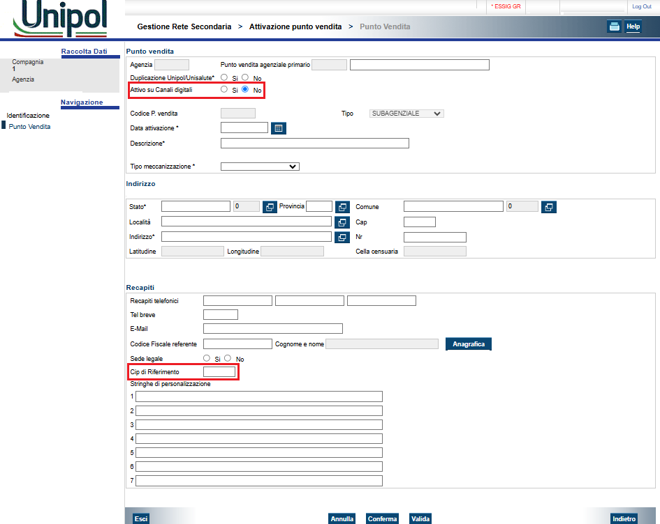
GESTIONE SUBAGENZIE | Processo di abilitazione a sistema
2a
AGENTE
RSCA
Seleziona e propone tramite Gestione Reti quali Punti Vendita abilitare all’omnicanalità, definendo il CIP di riferimento per la gestione dei lead digitali e relativi orari di apertura
Approva l'abilitazione all’omnicanalità del singolo Punto Vendita
1
2
PROCESSO TARGET SUPERVISIONATO DALLA RETE TERRITORIALE FUNZIONALE AD AUMENTARE LA CAPILLARITÀ DELLA COMPAGNIA SUL TERRITORIO (CA. 4.800 SUBAGENZIE ATTIVABILI)
Necessario sviluppo in Unica per corretta gestione PV in preventivi e polizze (CR pianificata per giugno '26)

